Slide 1
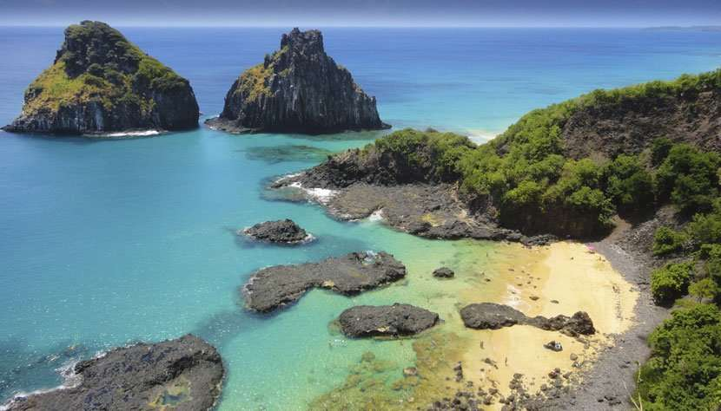

Slide 2

OBJETIVO
EXPOR UMA AVALIAÇÃO DO SETOR MINERAL NA REGIÃO NORDESTE ATRAVÉS DO ARTIGO APRESENTADO NO XXVI SIMPÓSIO DE GEOLOGIA DO NORDESTE – NOV 2015 E DA PESQUISA REALIZADA PELA EQUIPE.
AUTORES:
ALEXANDRE FERREIRA DA SILVA – Especialista DNPM – Fortaleza – CE
CRISTIANO ALVES DA SILVA – Mestre DNPM – Fortaleza – CE
MARCOS AURÉLIO M. MOREIRA – Especialista DNPM – Fortaleza – CE

Slide 3
ROTEIRO
Apresentação do Artigo
Setor Mineral do Nordeste
Mapa da Mineração do Brasil
Perfil da Mineração da Bahia
Mineração no Ceará, Piauí e Maranhão
Mineração no Rio Grande do Norte, Paraíba e Pernambuco
Conclusão

Slide 4
CONCLUSÃO
O Brasil é um país rico em Recursos Minerais, o Nordeste uma região com grande potencial mineral e também muito próspera. Precisamos apenas de Políticas sérias e honestas visando o desenvolvimento econômico e social do país.

